Slide 1
Ozmotikus erőművek
Tefner Dávid (zyd28g)
SZE. Győr 2015

Slide 2
Mi az ozmózis?
Az ozmózis az oldószer áramlása (diffúziója) a hígabb oldatból a töményebb oldatba, egy féligáteresztő hártyán át.

Slide 3
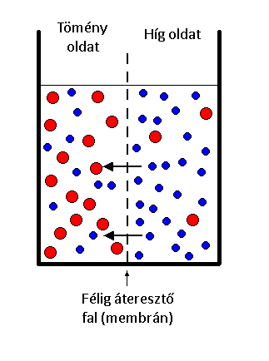
A folyamat előtt

Slide 4
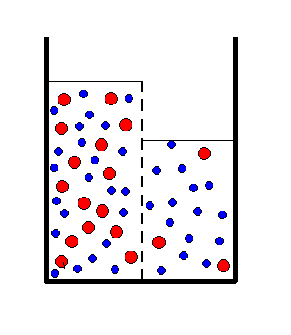
A folyamat lezajlása után

Slide 5
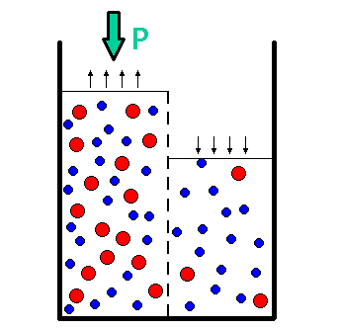
Ozmózisnyomás

Slide 6
Ozmózisnyomás
Az a (P) nyomás, amelyet a tiszta oldószerrel féligáteresztő hártyán keresztül kapcsolatban lévő oldatra kell kifejteni ahhoz, hogy dinamikus egyensúly jöjjön létre (azaz leálljon az ozmózis).

Slide 7
Alkalmas oldat
Természetben közvetlenül előfordul
Nagy mennyiség áll rendelkezésre
Folyamatosan rendelkezésre áll
A környezet jelentősebb megválzoztatása (befoylásolása, károsítása) nélkül kihasználható legyen

Slide 8
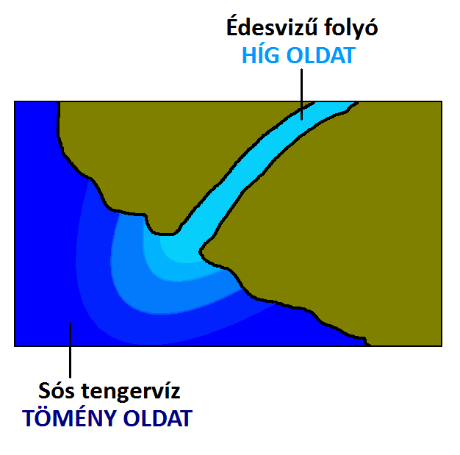
Alkalmas oldat

Slide 9
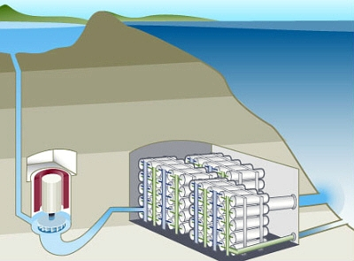
Ozmotikus erőmű / sóerőmű

Slide 10
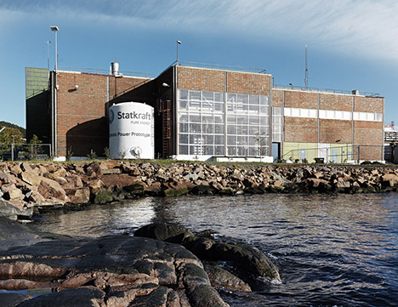
Statkraft sóerőmű

Slide 11
Probléma
2-4 KW teljesítmény
2 W / négyzetméter
Membrán hatásfoka
Stadion méretű létesítmények

Slide 12
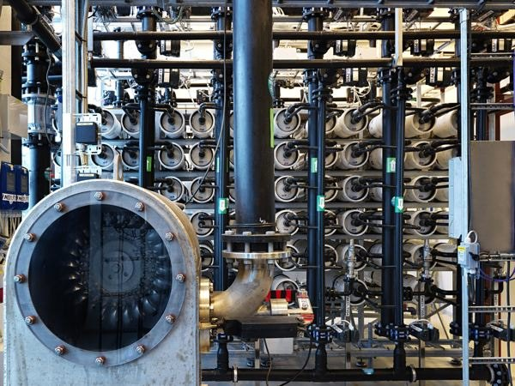
Membrán

Slide 13
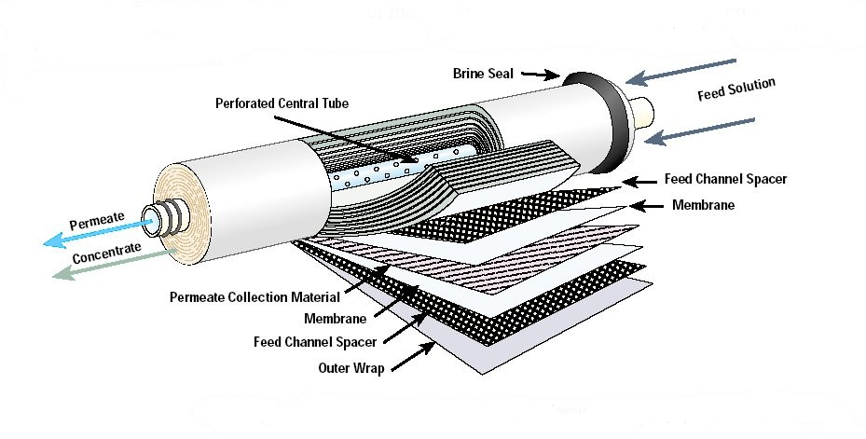
Membrán

Slide 14
Kérdés:
Mi az oka, hogy az ozmózis folyamán mindig a tömény oldat menyisége növekszik és a híg oldaté csökken?

Slide 15
Felhasznált források
http://www.zoldmuzeum.hu/ozmoziseromu-a-jovo-energiaforrasa
http://www.origo.hu/idojaras/20091124-megujulo-energia-ozmozis-eromu-norvegia.html
http://www.muszaki-magazin.hu/cikk/epul_az_elso_soeromu

